Slide 1
愛沙尼亞
學制、學校類型、入學制度
2021.05.27 許芳瑜

Slide 2
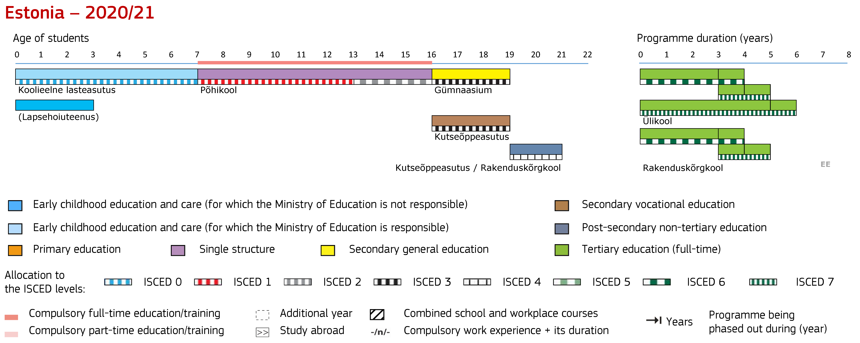
料來源： Eurydice 2020/21

Slide 3
Pre-school education is not compulsory but local governments must provide all their resident children between 1 and 7 years of age the opportunity to attend child care institutions in their catchment areas if this is requested by their parents.
料來源： Eurydice 2020/21
Notes:
https://rm.coe.int/language-education-policy-profile-estonia/16807b3c38
1.2.3 Education Laws

Slide 4
1） 第一階段學習 1-3年級；
2） 第二階段學習 4-6年級；
3） 第三階段的學習 7-9年級；
料來源： Eurydice 2020/21

Slide 5
義務教育：
當年10月1日之前年滿7歲的兒童，
一直持續到獲得基礎教育或學生年滿17歲為止
料來源： Eurydice 2020/21

Slide 6
高中
高職
中等後非高等教育
高中畢業後也可以接受職業教育。
料來源： Eurydice 2020/21

Slide 7
高等教育：學士、碩士、博士
料來源： Eurydice 2020/21

Slide 8
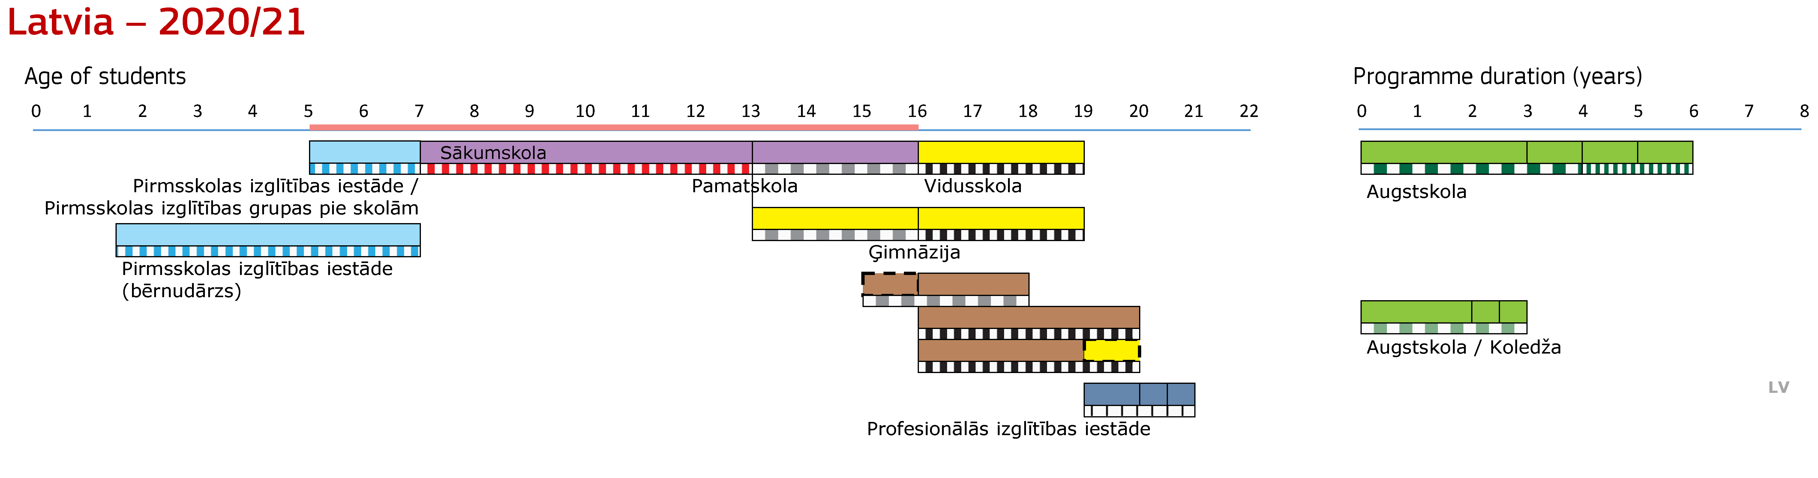


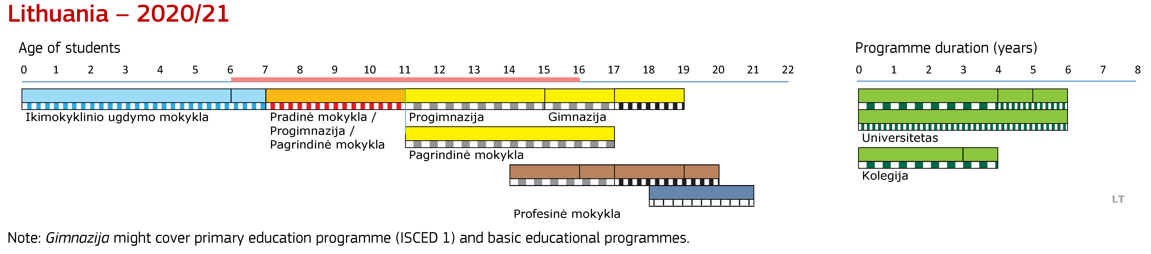

Slide 9

Põhikooli lõpueksamid
基礎學校期末考試
中文翻譯：考高中

Slide 10
基礎學校期末考試 Põhikooli lõpueksamid
所有學校的基礎學校期末考試都相同，並且9年級學生的全國考試同時進行。基礎學校期末考試的目的是評估基礎學校學生獲得的知識和能力，並決定離校。
在簡化的基礎學校課程的基礎上進行生活或護理教育的學生不會參加考試以畢業於基礎學校。
Notes:
參考資料
https://harno.ee/lõpueksamid

Slide 11
以愛沙尼亞語為教學語言的學校，考科為：
在俄語為教學語言的學校，考科為：
愛沙尼亞語言文學
數學
選修一門
愛沙尼亞語作為第二語言或愛沙尼亞語言和文學-由學生選擇
數學
選修一門
選修考試可以從以下科目中選擇：
英語
德語
俄語作為外語
法語
生物學
化學
物理
地理
歷史
社會研究
俄語中等學校中的俄​​語語言文學

Slide 12
考試使用的語言
基本的期末考試通常以學校的授課語言進行，但如果需要，具有愛沙尼亞語以外的其他授課語言的基本畢業生有權參加數學考試和選科考試也可以使用愛沙尼亞語。
所有使用愛沙尼亞語以外的教學語言的學校學生都 將愛沙尼亞語作為第二語言的期末考試與愛沙尼亞語的B1級考試相結合。
要完成基礎學校學習，只要獲得50分的考試成績就足夠了。但是，如果您的愛沙尼亞語言考試至少獲得60分，將頒發愛沙尼亞語的B1級證書。

Slide 13
特殊需要
有特殊教育需要的學生在基礎學校通過期末考試時有四種選擇：
在與他人平等的基礎上，通過統一的基礎學校期末考試。
在特殊條件下通過統一的基礎期末考試。
如果在諮詢委員會的建議下，給定學科的應用學習成果有所減少，則通過學校考試。
如果學生正在按照簡化的課程學習（愛沙尼亞語言，數學，選修考試）通過學校考試。

Slide 14
Riigieksamid
州考試
中文翻譯：考大學

Slide 15
州考試 Riigieksamid
州考試是在高中結束時進行的考試，所有高中畢業生都必須參加該考試才能畢業。
職業教育機構的學生可以自願參加國家考試。
已經接受中等教育欲接受高等教育的人，可以自願參加國家考試
所有愛沙尼亞學校每年春季都同時舉行一次州考試。

Slide 16
考試科目
2.國家數學考試
如果學生通過了考試並且可以在高中畢業，並且他/她的考試成績至少達到1分，那是最低的肯定成績。學生可以選擇進行一門狹窄的數學 考試或一門廣泛的數學考試。
1.愛沙尼亞語或愛沙尼亞語作為第二語言國家考試
所有高中畢業生都必須以愛沙尼亞語或愛沙尼亞語作為第二語言參加考試。學生已通過愛沙尼亞語或愛沙尼亞語作為第二語言的考試，並且如果他在考試中至少獲得了1分，則可以從高中畢業。
3.外語國家考試
要從高中畢業，必須參加一門外語考試。學生有三個選擇。通過了英語狀態考試，該考試可以評估B1和B2級別的語言水平。
也可以，提交以前自費通過的考試證書，而不是通過考試。州考試可以由我們認可的至少B1級的國際英語、法語、德語或俄語能力測試的證書/文憑代替。

Slide 17
報告完畢，謝謝大家。

